Slide 1
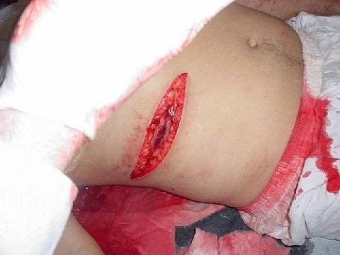
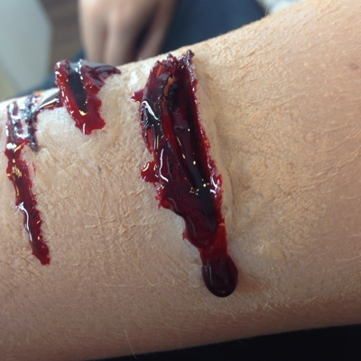
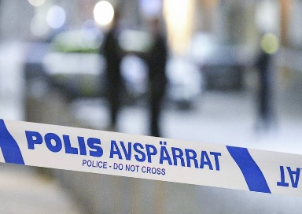
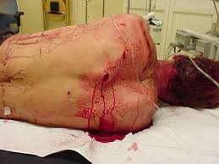
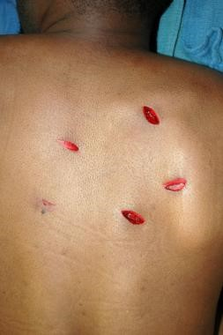
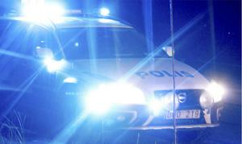
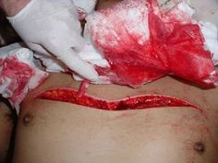
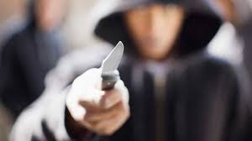
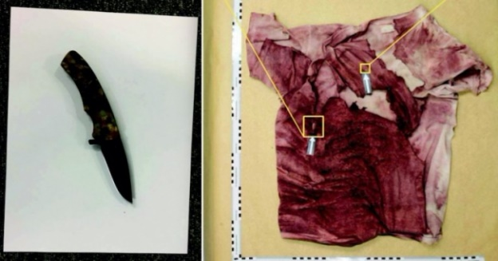

Slide 2
Ett par saker innan vi börjar…
Viktigt med undantag från knivförbudet då ett absolut förbud skulle inskränka på fullt legitim användning av knivar m.m. Undantagsregeln bör tillämpas med ”förnuft och generositet”.
Ett stort ansvar har lagts på de rättstillämpande myndigheterna att avgöra om ett innehav av dessa föremål kan anses befogat- och/eller rimligt.
Knivlagen- lite av en ”slask”?!
Dagens boktips: Knivlagen Bakgrund och tillämpning av Niklas Dahlgren.

Slide 3
Polisprogrammet Polisiär grundkurs Lag om förbud beträffande knivar och andra farliga föremål (1988:254) (Polislag19, 20 a §§, 19 a §) Magnus Johnsson

Slide 4
Knivlagen 1 §, 1:a stycket.
Knivar, andra stick- och skärvapen och andra föremål som är ägnade att användas som vapen vid brott mot liv eller hälsa får inte innehas på allmän plats, inom skolområde där grundskole- eller gymnasieundervisning bedrivs, eller i fordon på allmän plats.
Tre kategorier av föremål som inte får innehas på de platser som §:en nämner:
Knivar- Alla typer av knivar. slidknivar, dolkar, stilettknivar, fällknivar, men också köksknivar eller knivar som används i arbetslivet eller friluftslivet.
Andra stick- och skärvapen- Bajonetter, sablar, svärd, spjut m.m.
Andra föremål som är ägnade att användas som vapen vid brott mot liv och hälsa- typiska gatustridsvapen såsom knogjärn, batonger, kaststjärnor m.m. Men också bruksföremål och verktyg, såsom mejslar, yxor, bollträn, cykelkedjor, järnrör o. s.v.
Kategori 1 & 2 är i grunden (undantag finns) förbjudna att inneha på nämnda platser och syftet med innehavet saknar egentligen betydelse.
Kategori 3- här finns ett krav på att föremålet ska vara ägnat att användas som vapen vid brott mot liv och hälsa.

Slide 5
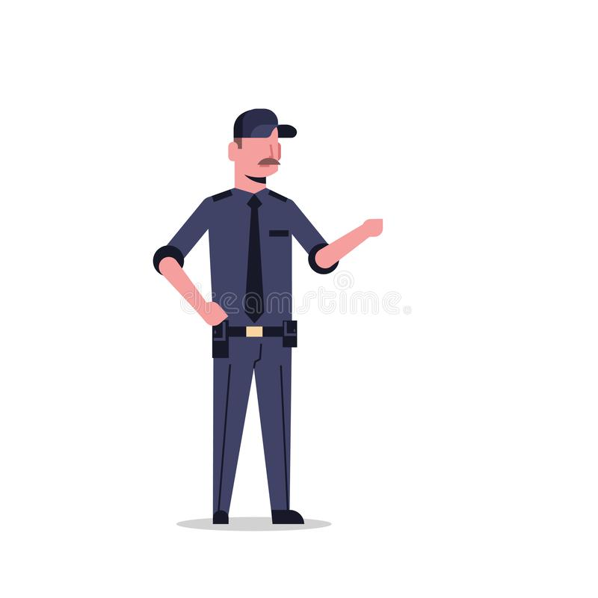
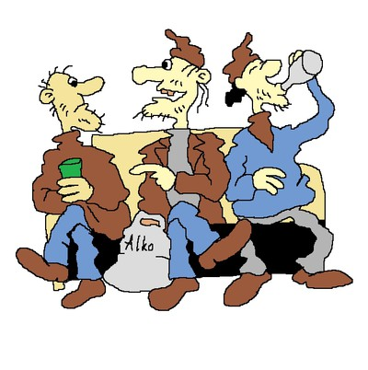
Knivlagen, forts. 1 §, 2:a stycket (undantagen från knivförbudet).
Förbudet i första stycket gäller inte, om föremålet enligt särskilda föreskrifter ingår i utrustning för viss tjänst eller visst uppdrag eller om innehavet annars med hänsyn till föremålets art, innehavarens behov och övriga omständigheter är att anse som befogat.
Särskilda föreskrifter- Polis, väktare, ordningsvakt, skyddsvakt o. s. v.
Sista meningen 2:a st.- Div. hantverkare, jägare, friluftsmänniskor, fiskare o. s. v.

Slide 6
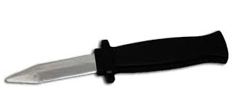
Knivlagen forts. 1 §, 3:e stycket.
Stickvapen eller knivar som är konstruerade så att klingan eller bladet snabbt kan fällas eller skjutas ut ur sitt skaft (springstiletter eller springknivar) får inte innehas av personer under 21 år.
De föremål som regleras i detta stycke faller naturligtvis också in under tillämpningsområdet för §:ens första stycke. D. v. s. oavsett ålder så är dessa föremål förbjudna att inneha på allmän plats, på skolområde eller i fordon på allmän plats.
Förbudet för personer under 21 år blir med detta 3.e stycke betydligt mer omfattande eftersom förbudet inte är begränsat i rum. Förbudet gäller oavsett plats!

Slide 7
Polislagen 19 § (1:a stycket.)
En polisman som med laga stöd griper eller annars omhändertar eller avlägsnar någon får i anslutning till ingripandet kroppsvisitera denne i den utsträckning som är nödvändig
1. av säkerhetsskäl för att vapen eller andra farliga föremål skall kunna tas om hand, eller
(2. för att hans identitet skall kunna fastställas).
Vid frihetsberövanden. Gripanden, omhändertaganden, o. s. v. (ej avvisanden).
Punkten 1 benämns ofta som skyddsvisitation, vårt arbetsskydd. Här handlar det om vår och andras säkerhet. Här plockar vi av personer knivar och liknande, men också nycklar, tändare, pennor mm.
Vi får (SKA) visitera personer och de tillhörigheter som personer bär med sig.
(Punkten 2 berör vi inte närmare här då det rör sökande av ID)

Slide 8
Polislagen 19 § (2:a stycket).
En polisman får också kroppsvisitera i den utsträckning det behövs för att söka efter
1. vapen eller andra farliga föremål som är ägnade att användas vid brott mot liv eller hälsa,
om det med hänsyn till omständigheterna kan antas att ett sådant föremål kan förklaras
förverkat enligt 36 kap. 3 § brottsbalken, eller
(2. Föremål som är ägnade att användas som hjälpmedel vid brott som innefattar skada på
egendom, om det finns särskild anledning anta att den som avses med åtgärden bär ett
sådant föremål med sig och det med hänsyn till omständigheterna kan antas att föremålet
kan förklaras förverkat enligt 36 kap. 3 § brottsbalken). Lag. (2003:858).
Inget krav på att någon ska frihetsberövas.
Punkten 1 handlar om allmänhetens säkerhet, ett verktyg för att förebygga/förhindra brott.
Situationer där risken typiskt sett är stor för att knivar och andra farliga föremål kan komma till användning vid våldsbrott, t. ex. rivaliserande ungdomsgäng på stan eller i samband med vissa idrottssammanhang o. s. v.
Här är syftet/ändamålet (PL 8 §) just vapen eller andra farliga föremål som är ägnade....
Här kan vi inte plocka av människor deras nycklar, tändare, pennor mm.
(Punkten 2 berör vi inte närmare här då det rör sökande av klotterföremål)
Notes:
Ex när pl 19§ 2 st 1p kan vara aktuell:
Två rivaliserande ungdomsgäng på stan.
Fotbollssupportrar som drabbar samman.
A-lagarna på stan som bråkar.
Gäller på så väl enskilda som på gäng.

Slide 9
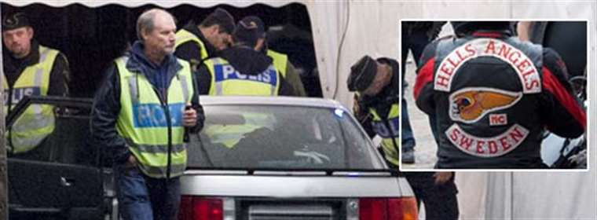
Polislagen 20 a §.
En polisman får genomsöka ett fordon eller en båt i den utsträckning det behövs för att söka efter vapen eller andra farliga föremål som är ägnade att användas vid brott mot liv eller hälsa, om det med hänsyn till omständigheterna kan antas att ett sådant föremål kan påträffas och förklaras förverkat enligt 36 kap. 3 § brottsbalken.
PL 20 a § och PL 19 § 2:a stycket första punkten ”pratar samma språk.” PL 20 a §- tar sikte på fordon (och båt). PL 19 § 2:a stycket första punkten- tar sikte på person.

Slide 10
2 §
Knogjärn, kaststjärnor eller andra sådana föremål som är särskilt ägnade att användas som vapen vid brott mot liv eller hälsa samt springstiletter eller springknivar får inte överlåtas till personer under 21 år eller saluhållas.
Så kallade gatustridsvapen- ett naturligt legitimt användningsområde saknas.
Överlåtelse- köp, byte, gåva.
Saluhållas- bjuda ut till försäljning. Oavsett ålder.
3 §
I fråga om vapen och andra föremål som vapenlagen (1996:67) är tillämplig på gäller föreskrifterna där i stället för denna lag.
Armborst, elpistoler, soft air-guns, pepparspray m.m. omfattas av vapenlagstiftningen.

Slide 11
4 §
Den som uppsåtligen bryter mot 1 eller 2 § skall dömas till böter eller fängelse i högst 1 år.
Om gärningen har begåtts av oaktsamhet, döms till böter eller fängelse i högst sex månader.
Om brottet som avses i första stycket är grovt, döms till fängelse i lägst sex månader och högst två år. Vid bedömningen av om brottet är grovt ska det särskilt beaktas om
Föremålet har innehafts i ett sammanhang där det kan befaras komma till användning vid brottsligt angrepp på någons liv, hälsa eller trygghet till person,
föremålet har varit av särskilt farlig beskaffenhet,
innehavet, överlåtelsen eller saluhållandet har avsett flera föremål, eller
gärningen på annat sätt har varit av särskilt farlig art.
Om det rör sig om ringa fall utgör gärningen dock inte brott.
Grovt brott- Lathund på Moodle/Intrapolis

Slide 12
5 §
Knivar eller andra föremål som innehafts i strid med 1 § eller som överlåtits eller saluhållits i strid med 2 § ska förklaras förverkade, om det inte är uppenbart oskäligt.
Brottsbalken 36 kap. 3 §.
Förverkande får även i annat fall än som avses i 2 § beslutas i fråga om föremål
1. som på grund av sin särskilda beskaffenhet och omständigheterna i övrigt kan befaras komma till brottslig användning,
2. som är ägnade att användas som vapen vid brott mot liv eller hälsa och som har påträffats under omständigheter som gav anledning att befara att de skulle komma till sådan användning, eller
3. som är ägnade att användas som hjälpmedel vid brott som innefattar skada på egendom och som har påträffats under omständigheter som gav uppenbar anledning att befara att de skulle komma till sådan användning.

Slide 14
Vad gör vi:
Polisens uppgifter PL 1 & 2 §§
Behov- proportion- legalitet- ändamål PL 8 §
Kroppsvisitation PL 19 § 2 st. 1 p
Våldsanvändning PL 10 §
Brott mot knivlagen 1 § Grovt brott 4 § !!!
Rapport enligt PL 9 §
(Beslag enligt Rättegångsbalkens regler)
(Förhör enligt Rättegångsbalkens regler)
Dokumentation PL 27 §
(Förverkande Knivlag 5 § / BrB 36:3)
(PL 13 §/LOB??)

